Slide 1
着墨 创作辅助平台
2024年11月28日
A6-用户测试
汇报人：胡钰杉
小组成员：胡钰杉、蒋梦远、武占旗、刘瑞珅

Slide 2
目录
任务介绍
01
测试过程
02
结果分析
03

Slide 3
一、任务介绍

Slide 4
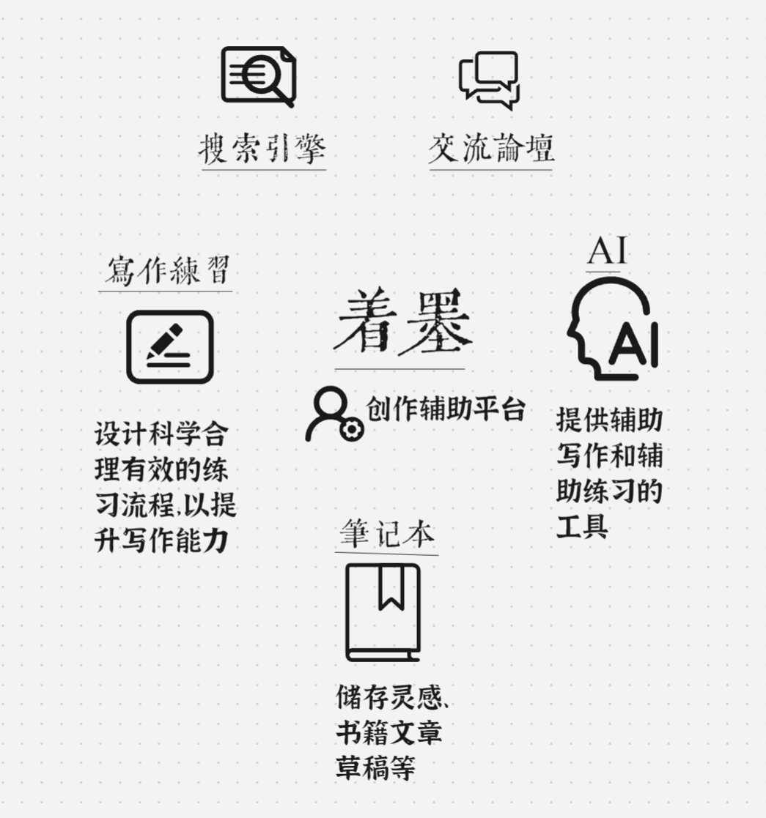
介绍和任务陈述
着墨：
-创作潜力
-辅助平台
三个任务：
提供舒适的写作环境
提供科学的练习方式
提供高效的辅助工具
提供检索工具
提供交流论坛
提供基于AI模型的创作辅助工具

Slide 5

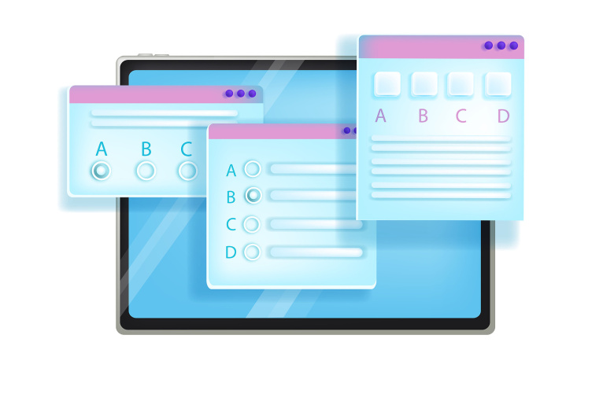

介绍和任务陈述
用户测试目标
测试方法概述
问题解决策略
聚焦功能完善与用户体验优化，邀请4位不同专业背景的校内同学参与，采用低保真原型法进行测试。
采用纸质UI设计，让测试对象体验电子笔记、练习模块、辅助工具箱及交流平台等功能，以评估易用性。
根据测试反馈，针对性优化功能设计，解决操作复杂、反馈不明确等问题，提升用户满意度。

Slide 6
二、测试过程

Slide 7
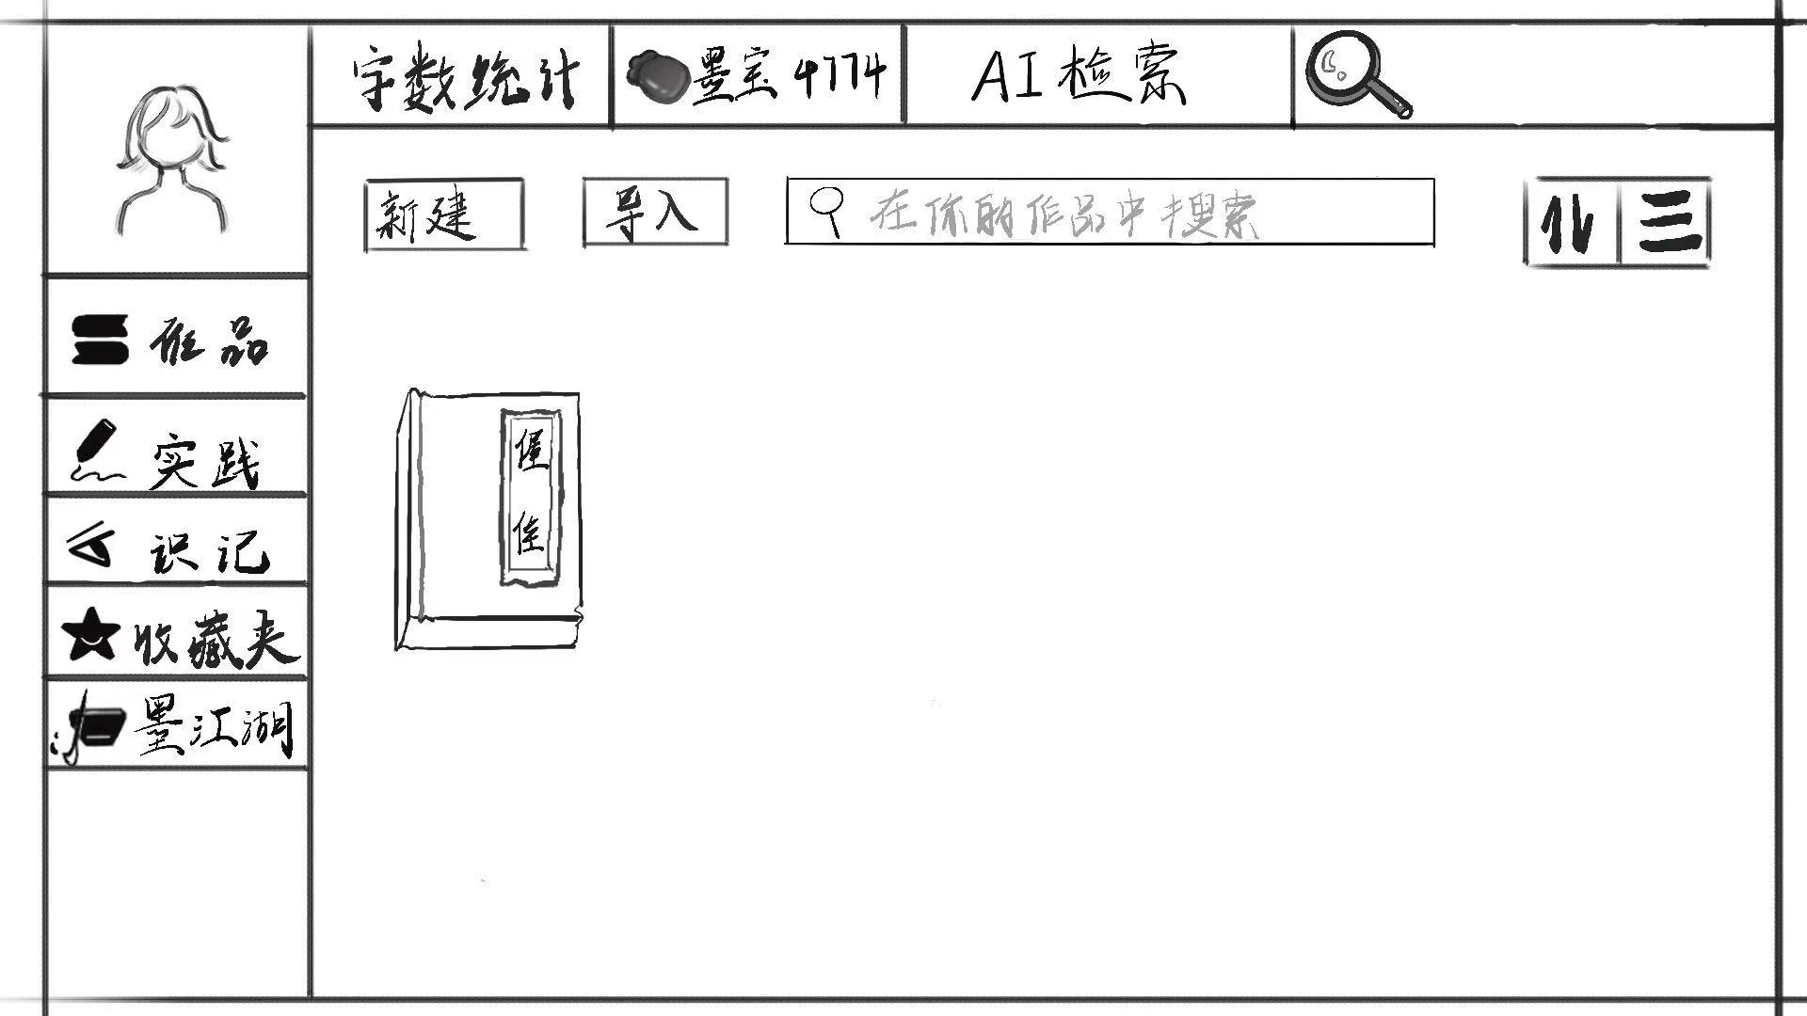
界面原型描述
01
APP功能模块
作品、练习、收藏、交流四大分区，侧边栏按钮点击跳转，主界面显示字数统计、检索等功能。

Slide 8
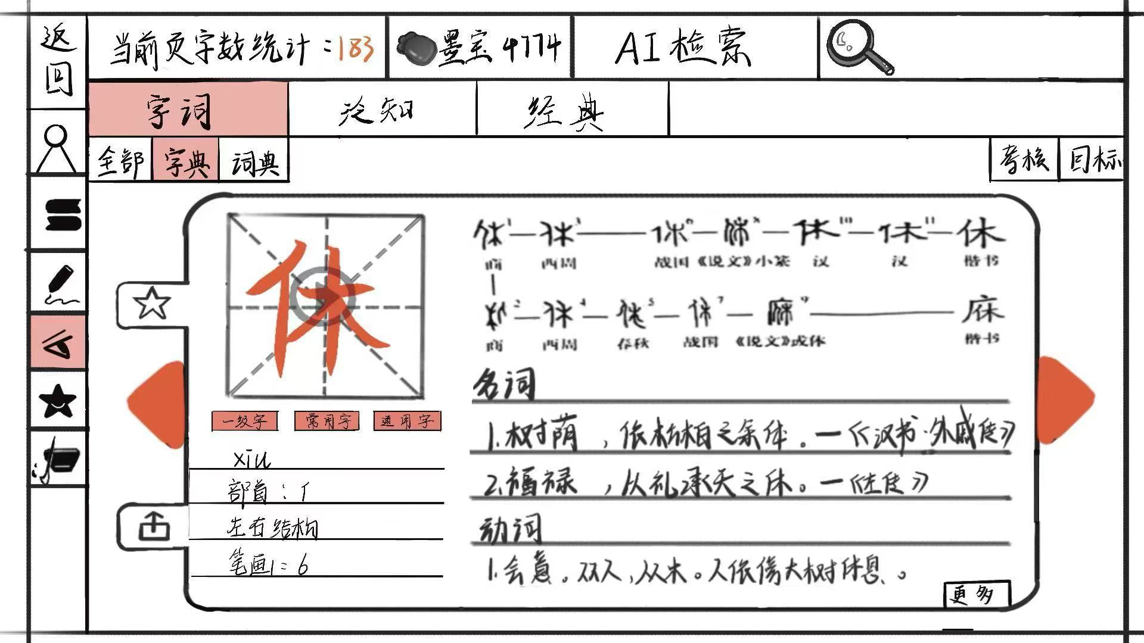
界面原型描述
02
练习区设计
识记区分字词、泛知、经典；
实践区含句子训练、写作挑战等；
练习可收藏，支持AI辅助。

Slide 9
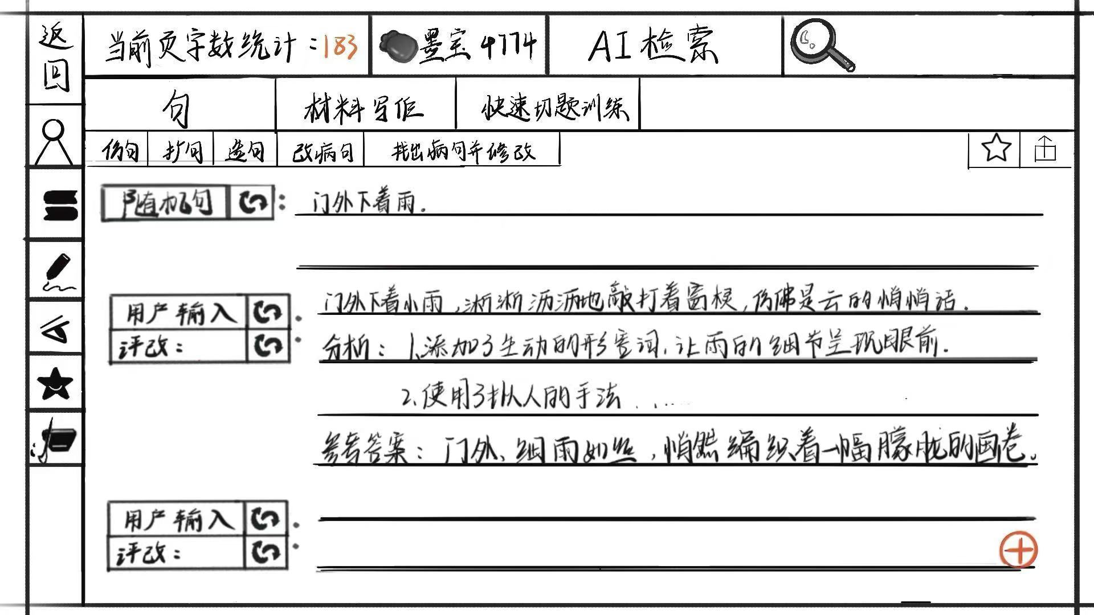
界面原型描述
02
练习区设计
识记区分字词、泛知、经典；
实践区含句子训练、写作挑战等；
练习可收藏，支持AI辅助。

Slide 10
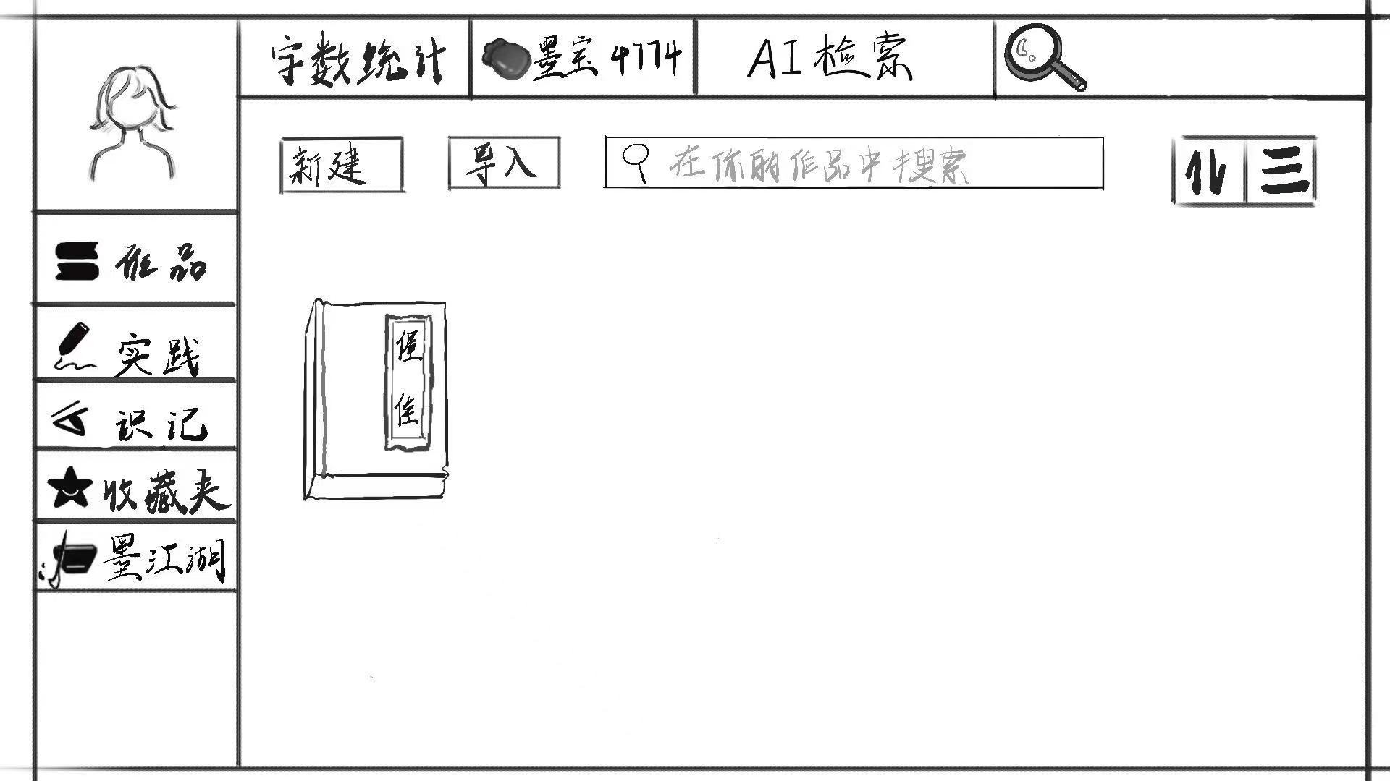
界面原型描述
03
作品区展示
作品以书本格式排列，上方功能区含输入工具和辅助工具，左侧边栏有章节设置区。

Slide 11
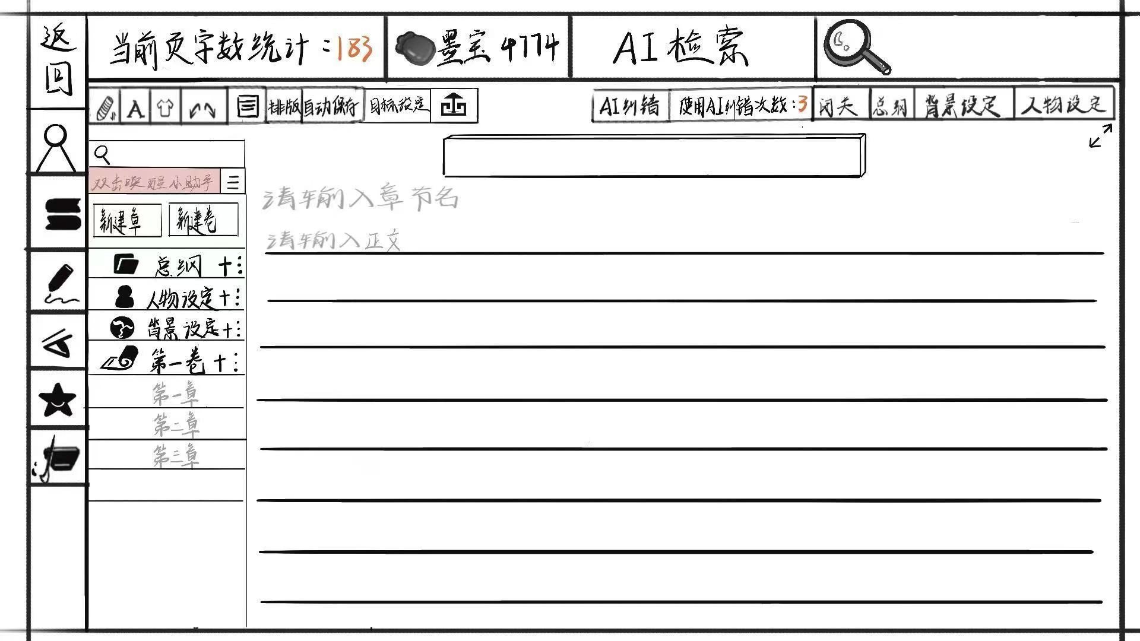
界面原型描述
03
作品区展示
作品以书本格式排列，上方功能区含输入工具和辅助工具，左侧边栏有章节设置区。

Slide 12
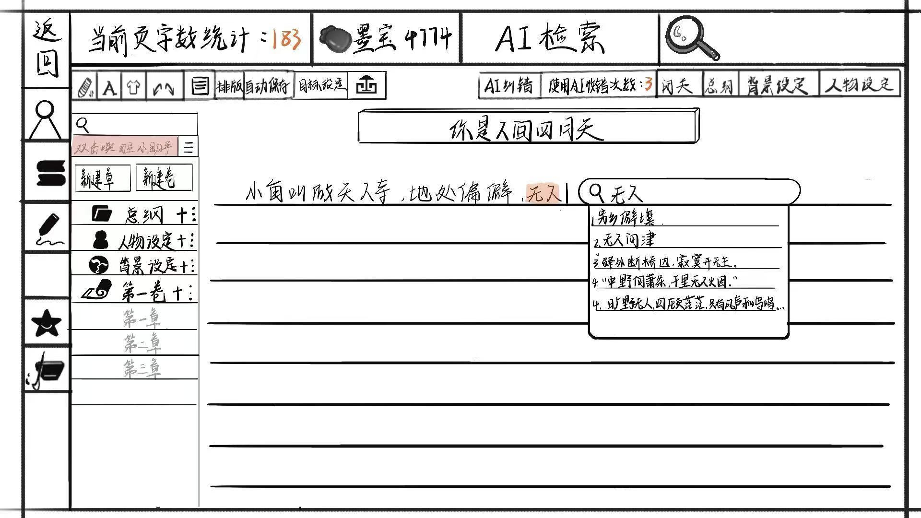
界面原型描述
04
05
辅助创作功能
交流社区详情
动态检索跟随输入，一键生成人物，AI模拟对话，搜索引擎支持全场景检索。
交流区设帮派、帖子、圈子，可点赞、评论、收藏，消息与热帖一触即达，不支持加好友。

Slide 13
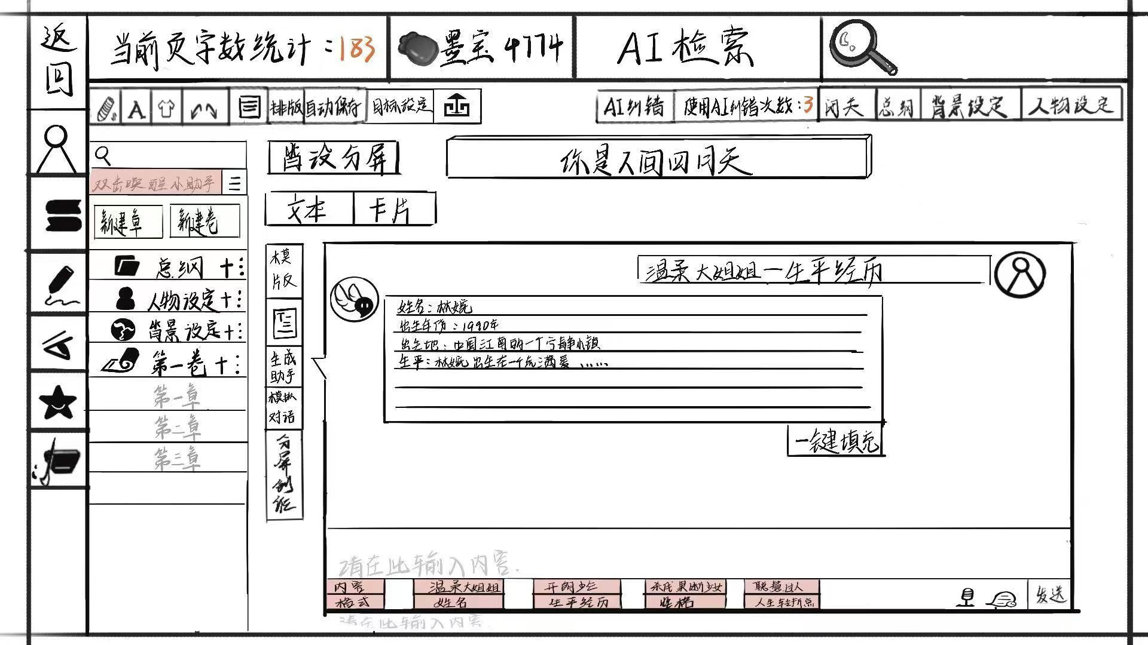
界面原型描述
04
05
辅助创作功能
交流社区详情
动态检索跟随输入，一键生成人物，AI模拟对话，搜索引擎支持全场景检索。
交流区设帮派、帖子、圈子，可点赞、评论、收藏，消息与热帖一触即达，不支持加好友。

Slide 14
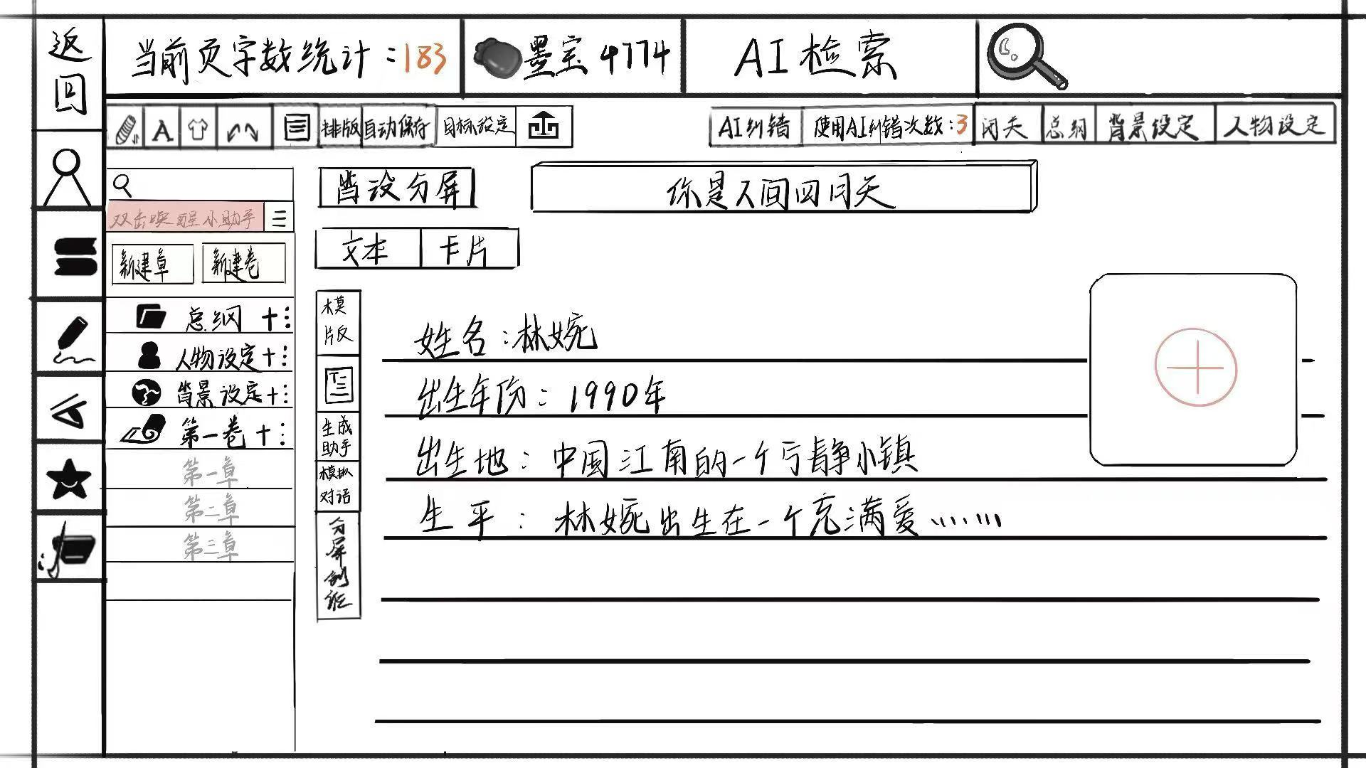
界面原型描述
04
05
辅助创作功能
交流社区详情
动态检索跟随输入，一键生成人物，AI模拟对话，搜索引擎支持全场景检索。
交流区设帮派、帖子、圈子，可点赞、评论、收藏，消息与热帖一触即达，不支持加好友。

Slide 15
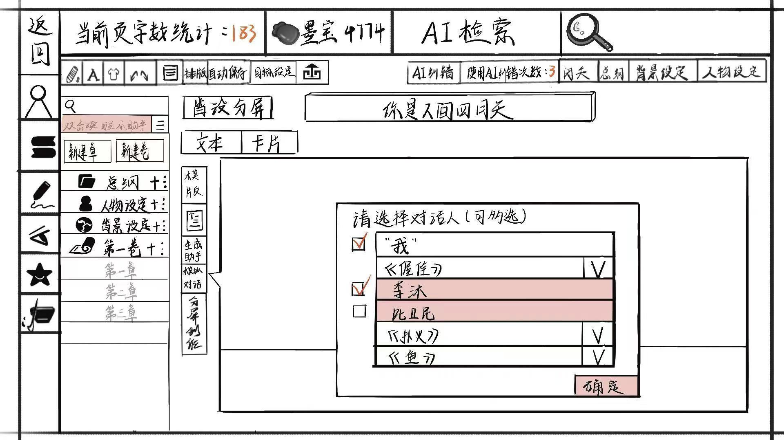
界面原型描述
04
05
辅助创作功能
交流社区详情
动态检索跟随输入，一键生成人物，AI模拟对话，搜索引擎支持全场景检索。
交流区设帮派、帖子、圈子，可点赞、评论、收藏，消息与热帖一触即达，不支持加好友。

Slide 16
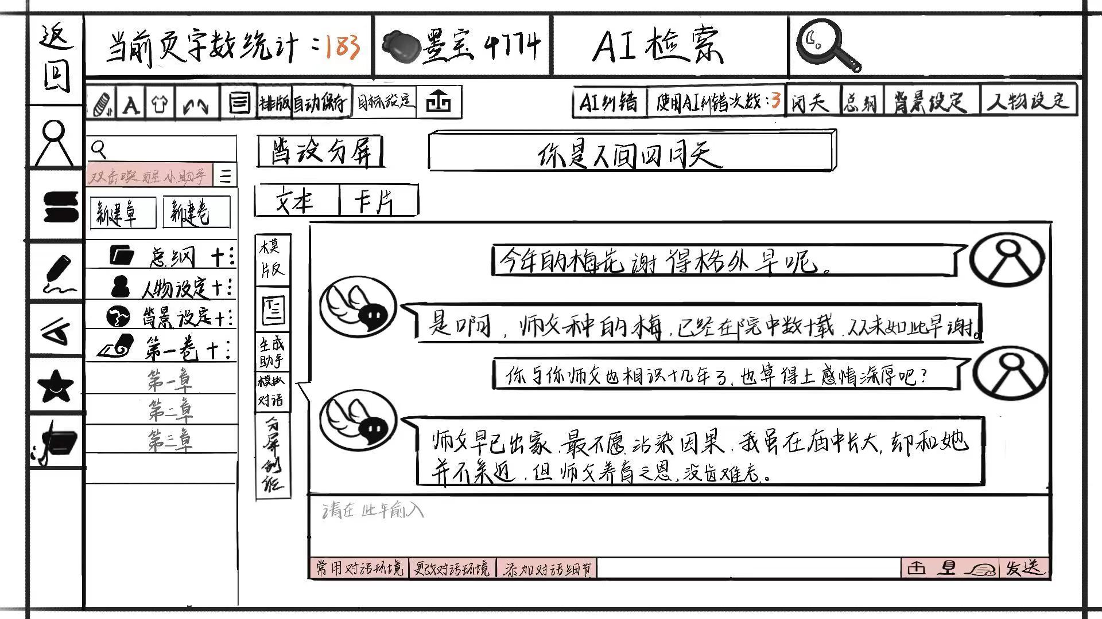
界面原型描述
04
05
辅助创作功能
交流社区详情
动态检索跟随输入，一键生成人物，AI模拟对话，搜索引擎支持全场景检索。
交流区设帮派、帖子、圈子，可点赞、评论、收藏，消息与热帖一触即达，不支持加好友。

Slide 17
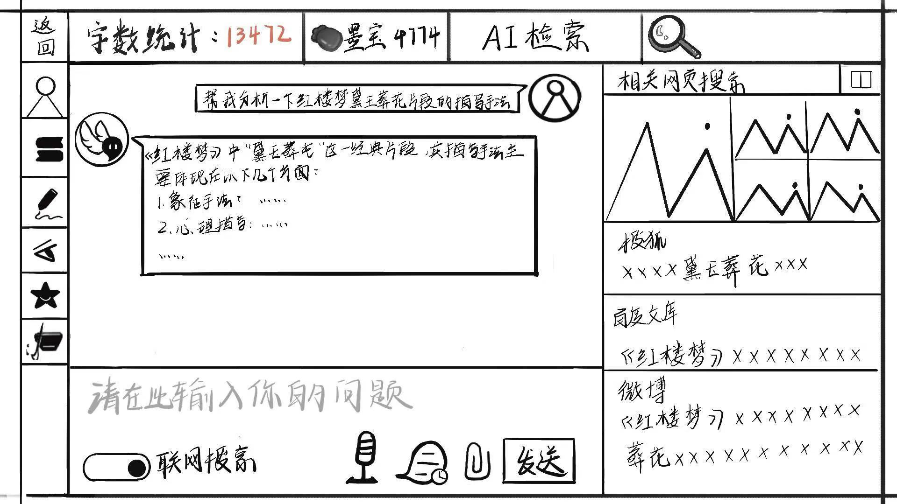
界面原型描述
04
05
辅助创作功能
交流社区详情
动态检索跟随输入，一键生成人物，AI模拟对话，搜索引擎支持全场景检索。
交流区设帮派、帖子、圈子，可点赞、评论、收藏，消息与热帖一触即达，不支持加好友。

Slide 18
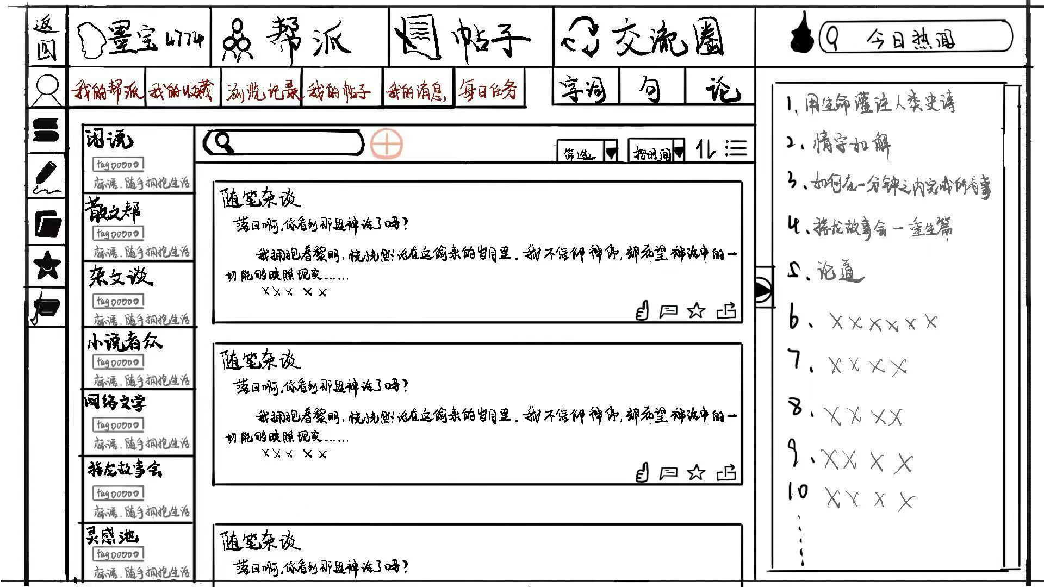
界面原型描述
05
交流社区详情
交流区设帮派、帖子、圈子，可点赞、评论、收藏，消息与热帖一触即达，不支持加好友。

Slide 19
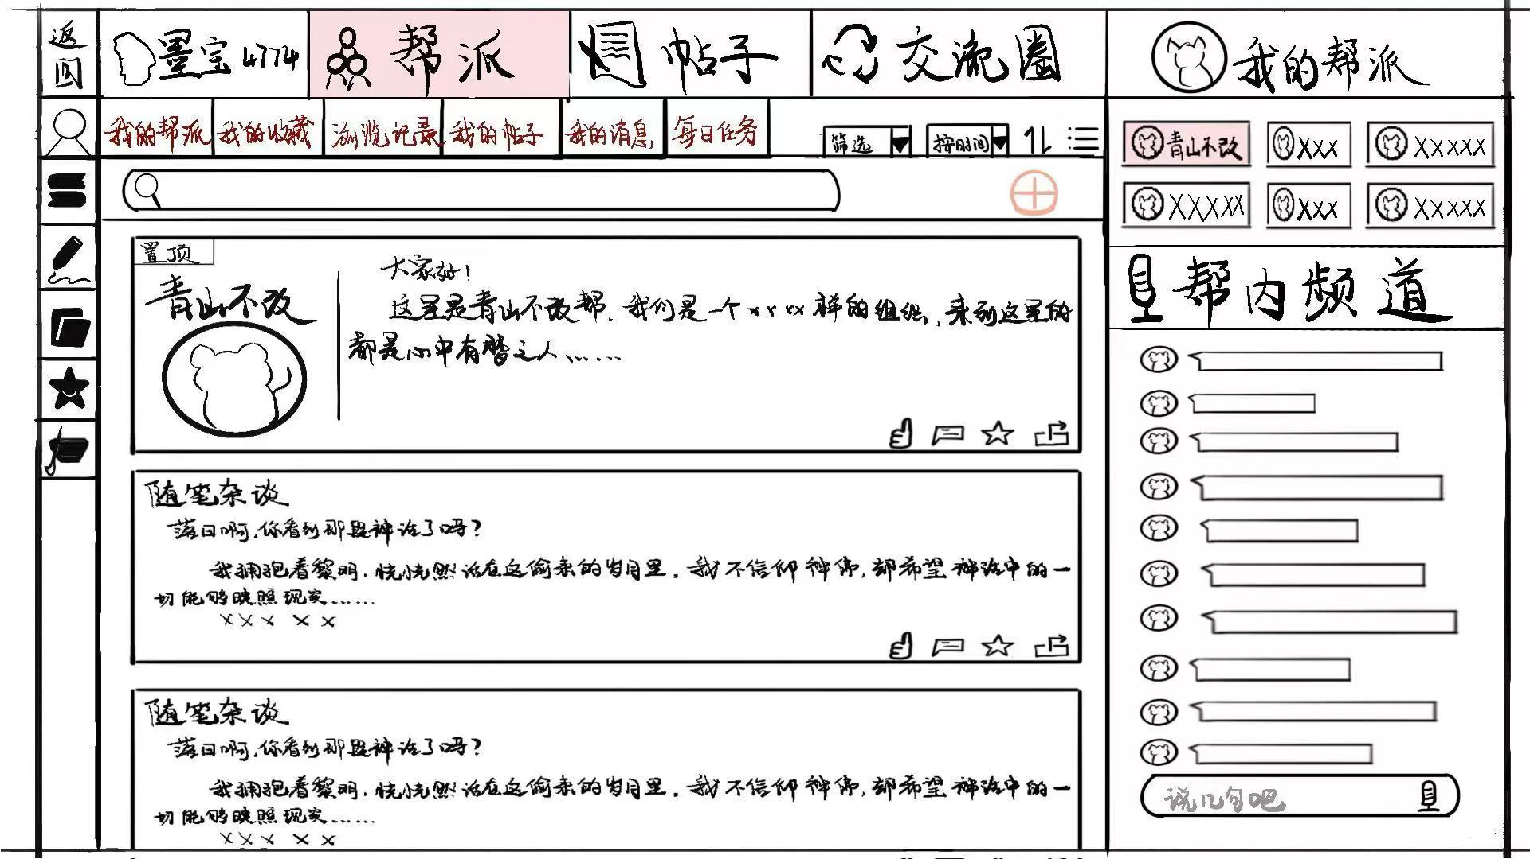
界面原型描述
05
交流社区详情
交流区设帮派、帖子、圈子，可点赞、评论、收藏，消息与热帖一触即达，不支持加好友。

Slide 20
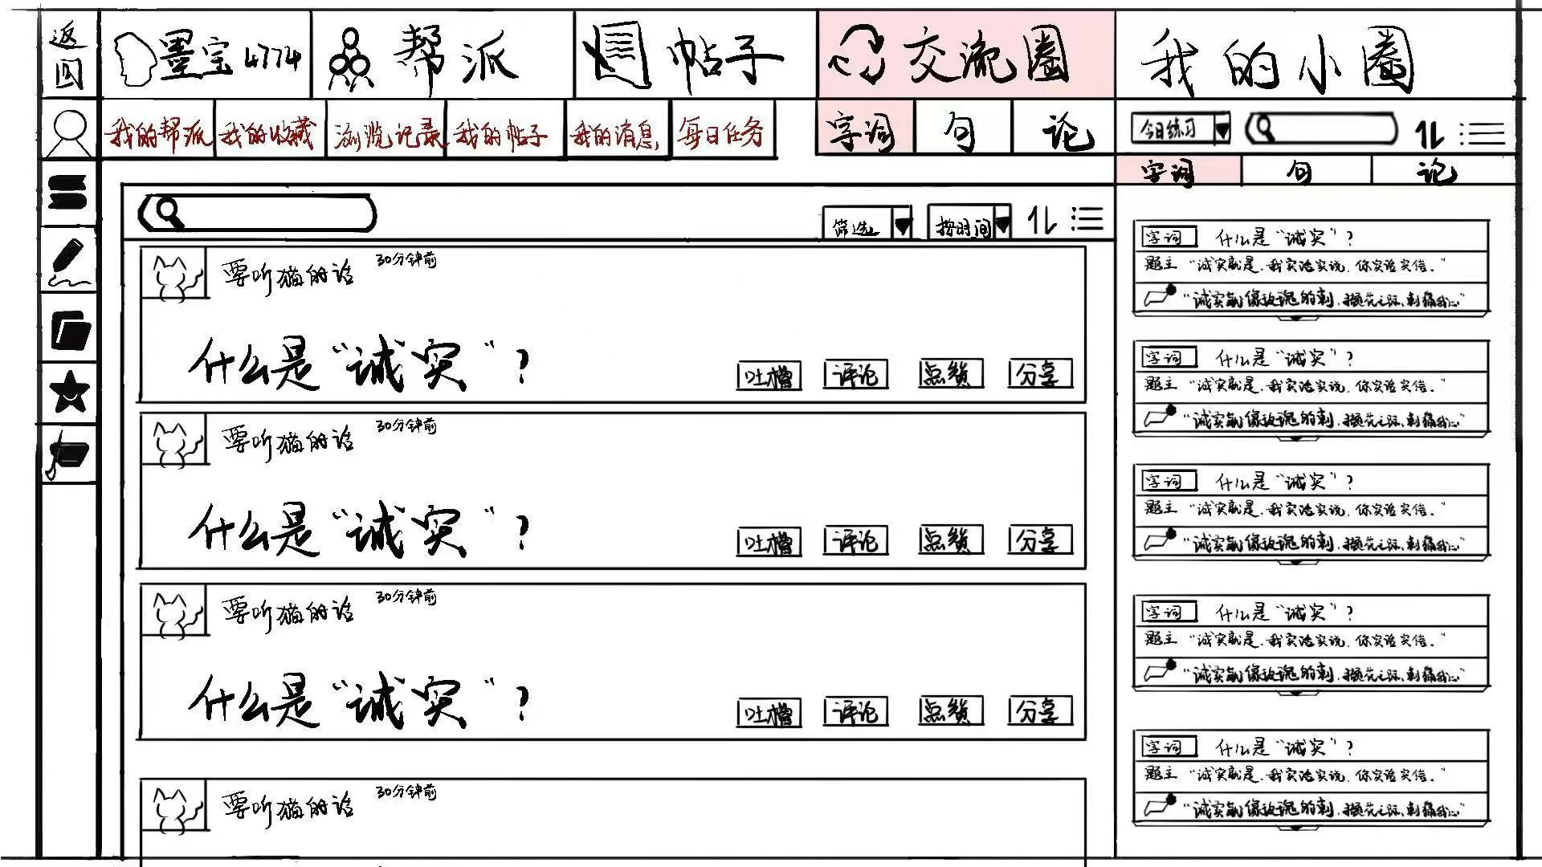
界面原型描述
05
交流社区详情
交流区设帮派、帖子、圈子，可点赞、评论、收藏，消息与热帖一触即达，不支持加好友。

Slide 21
人员分工：
引导者：蒋梦远
辅助监督（电脑）：刘瑞珅
记录整理：武占旗、刘瑞珅、胡钰杉

Slide 22

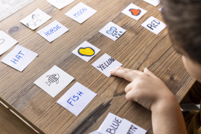


任务脚本
打开软件，导入PDF，同步后进入创作页面，输入文字、语音或图片。完成创作，选择排版分享。
练习字词，使用同步的词卡和故事。仿写句子，进行句子练习，使用素材创作，分享到句圈。
使用辅助工具箱拆解文章，创建大纲和人物设定。使用AI模拟对话，加入“墨江湖”交流，参与活动。
完成每日任务获取代币，设置目标，智能搜索和对话获取支持。在社区分享作品，接受个性化评论。
简单任务脚本操作
中等任务脚本流程
困难任务脚本步骤
任务脚本激励与辅助

Slide 23
测试过程
测试方法
测试用户
低保真原型法
用户①：计算机专业男生，平时有记录灵感的需求和大量阅读的需求。
用户②：计算机专业男生，平日里有写作经历和需求。
用户③：汉教专业女生，平日里会看心情写作，有写作经验。
用户④：汉教专业男生，平日有写作小说、随手记等需求。
测试环境
使用纸质UI模型；
测试地点为教一楼空教室；
测试过程通过相机拍摄记录

Slide 24
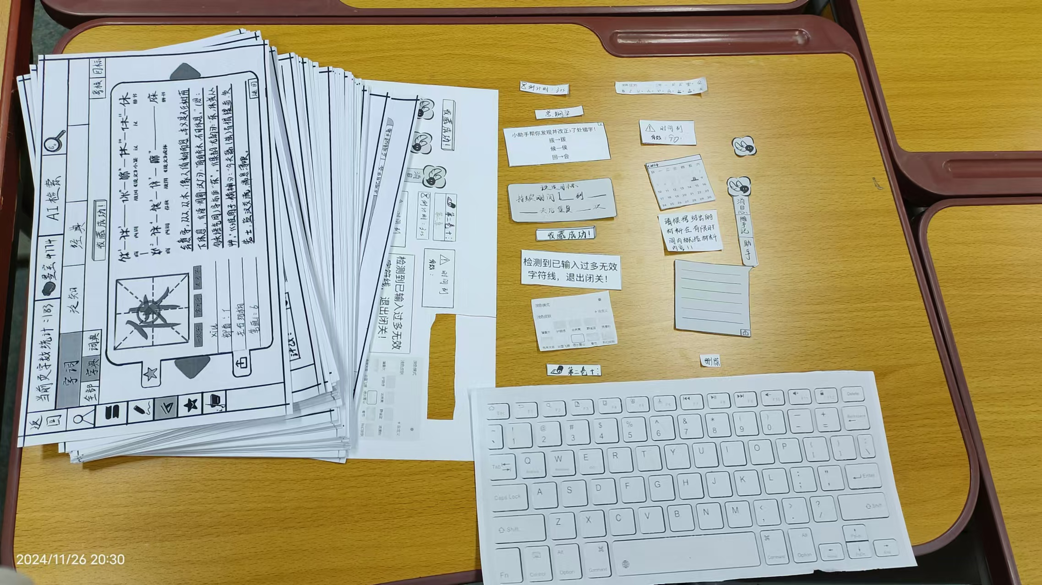
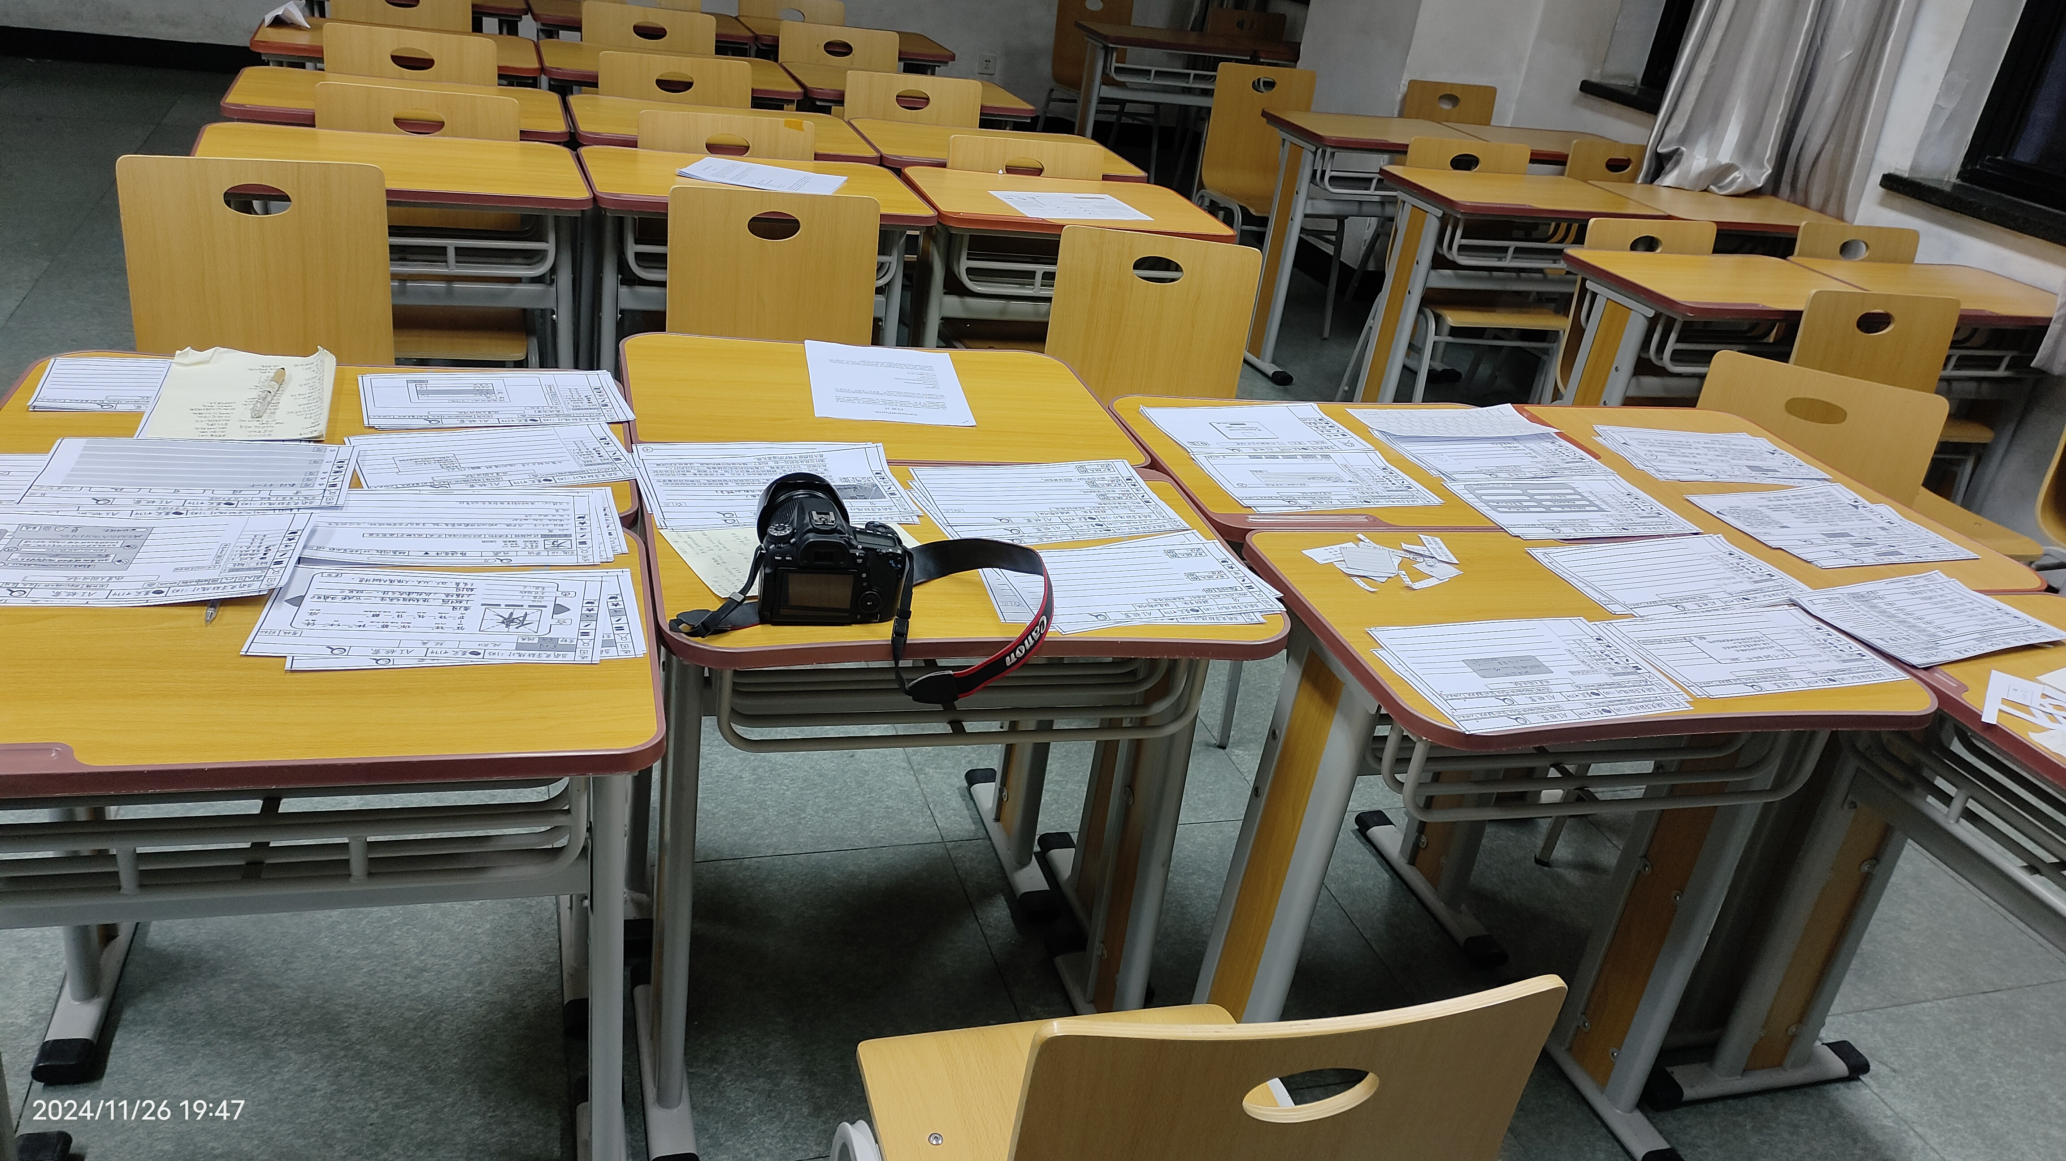
测试环境

Slide 25
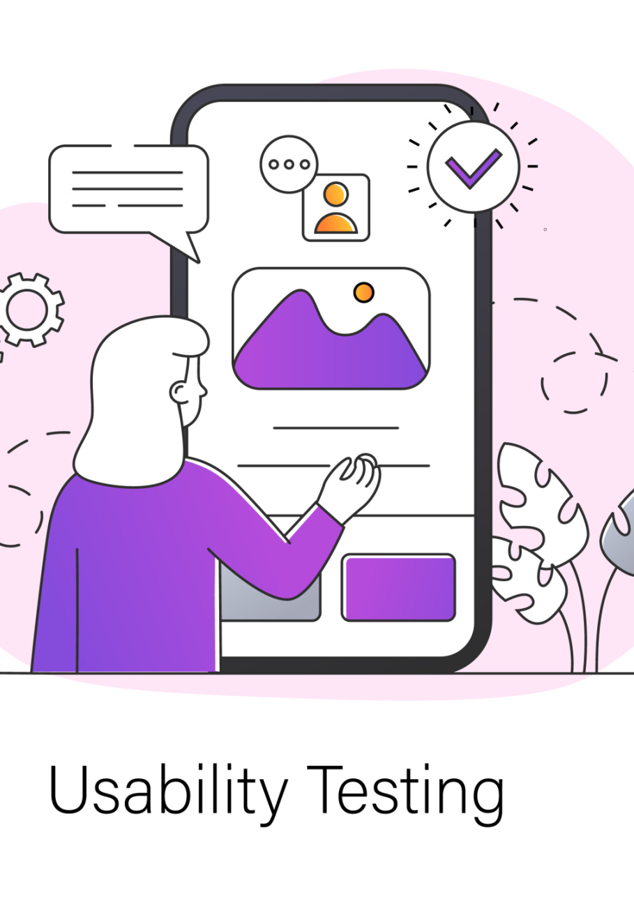
测试过程
制作知情同意书，明确APP辅助创作功能，无过多引导，让用户自由探索。
测试准备
用户独立使用，探索时间不等（30min-63min），平均时长在30-40min范围内。
测试执行
当用户探索结束后，由引导员和辅助者提示未发现的功能点。
后期介入
用户测试时长差异较大，但平均值控制在目标时间内，体现测试的可控性。
时间分析

Slide 26
三、结果分析

Slide 27
用户分析：
01
02
计算机——阅读写作平台
汉教专业——写作辅助工具
整合阅读资源，支持文本注解，选择合适的资料阅读，适应用户①②需求。
提供多种文体模板，支持心情标签，方便整理和检索，符合用户③④习惯。

Slide 28





测试结果：
功能体验优化
界面设计一致性
UI图标位置优化
【练习】模块重构
突出创新特点
设置交互引导脚本，确保用户理解并能完成功能操作，修复【交流】和【我的】界面UI缺失问题。
调整功能分布和命名，统一风格，解决总纲、排版等模块的混乱情况。
根据用户反馈，重新设计部分UI图标的位置，提高使用体验。
修复逻辑流程不清晰的问题，增强【练习】模块的严谨性。
明确“创新点”，如字典功能与写作的关联，提升用户对APP独特性的认知。

Slide 29

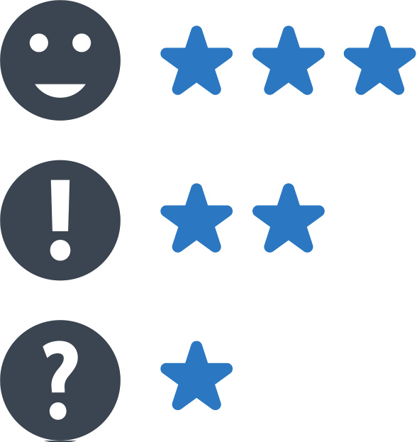
测试用户反馈整理
用户反馈整理
测试用户需求：轻鸿、杨杨、女生A、男生B，涉及写作、阅读、角色设定、UI反馈、功能建议。
界面调整
返回逻辑、个人信息、退出登录、UI统一、图标命名、功能分类、字词练习、收藏分类、外国文献、经典篇呈现、AI纠错认知。
功能补充
创建作品文体选择、角色卡创新、输入提示词、答后提示、交流讨论、热文帖子、AI检索跳转、同步组内认知、纠错功能、闭关退出。

Slide 30
优化方向
01
02
内容优化
逻辑讨论
参考答案措辞、不认可答案处理、大纲命名、收藏自由分类、病句与语法、识记模块逻辑、随机池构建、社交收藏功能。
写作时间统计、角色卡存储、随手记保存、泛知模块分类、动态检索范围、随机性与分类、目标时间设定、小助手常驻选项。

Slide 31
谢谢
汇报人：胡钰杉

